Slide 1
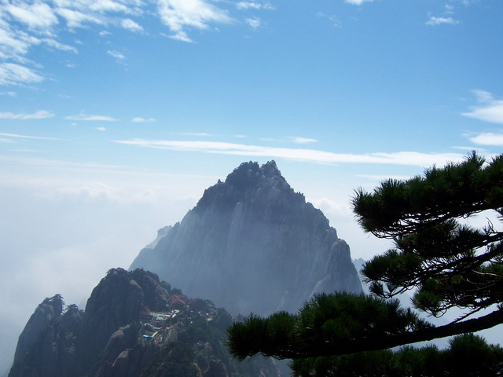

爬 天 都 峰

Slide 2
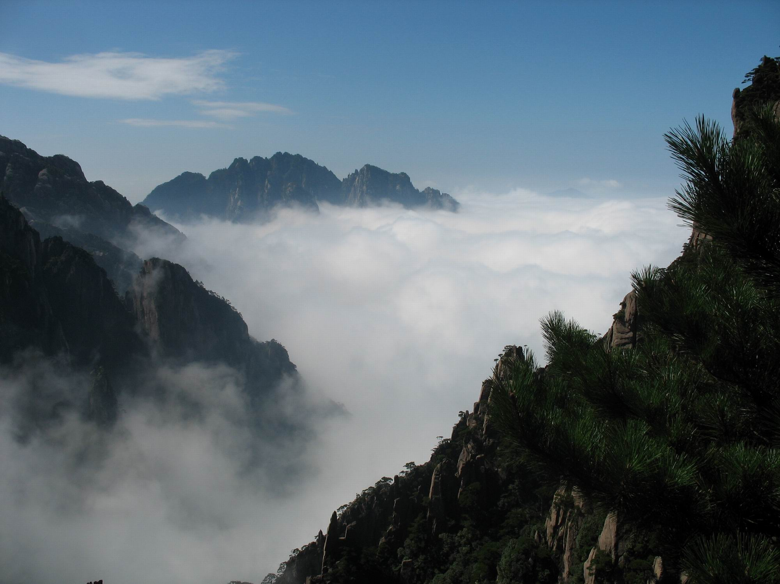
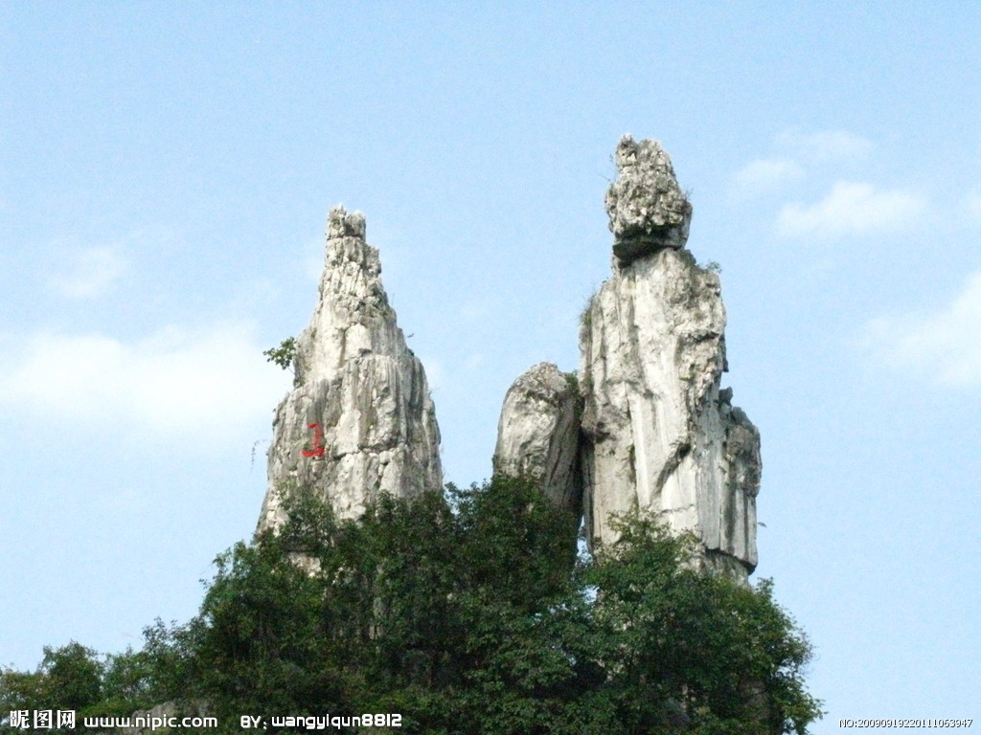
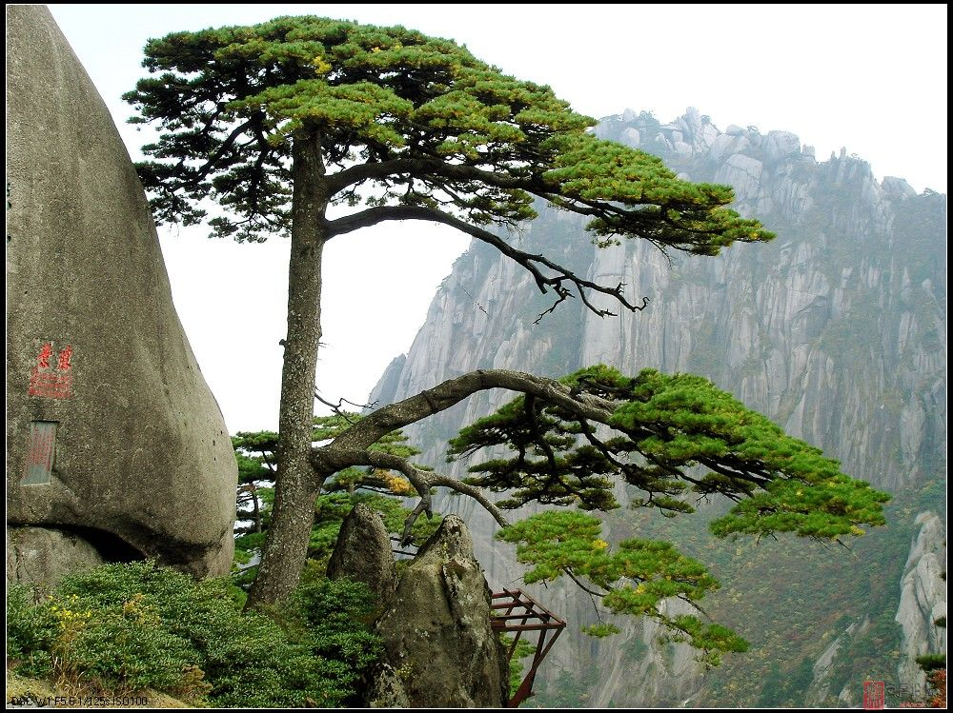
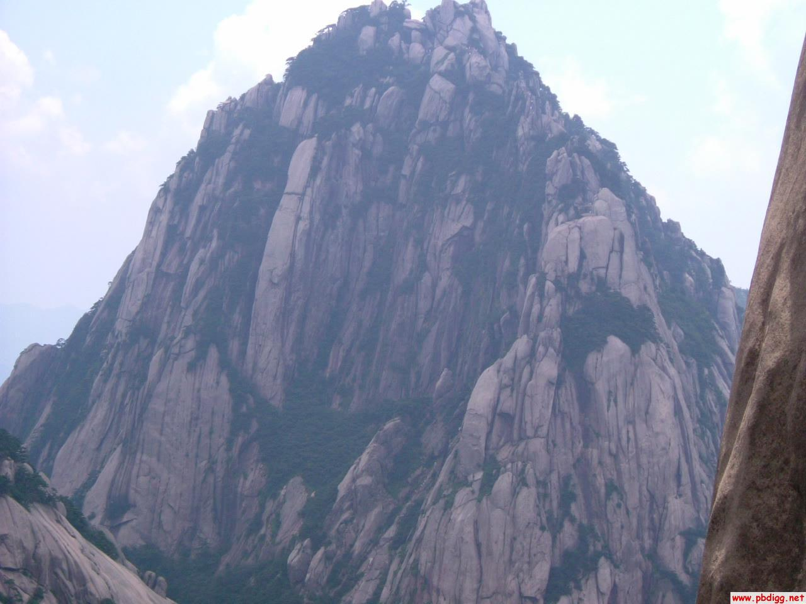
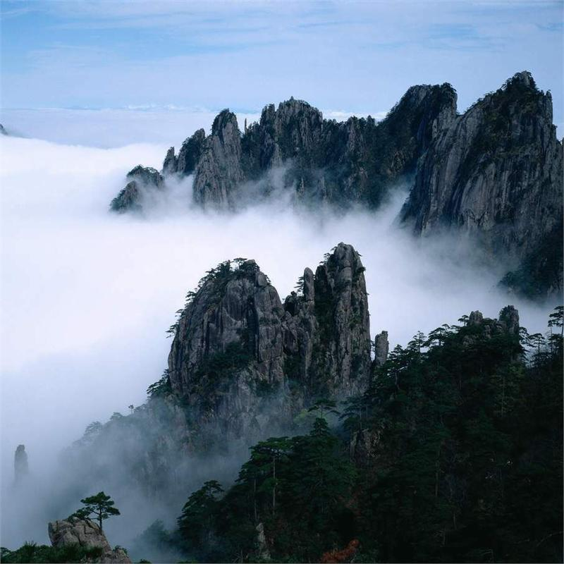
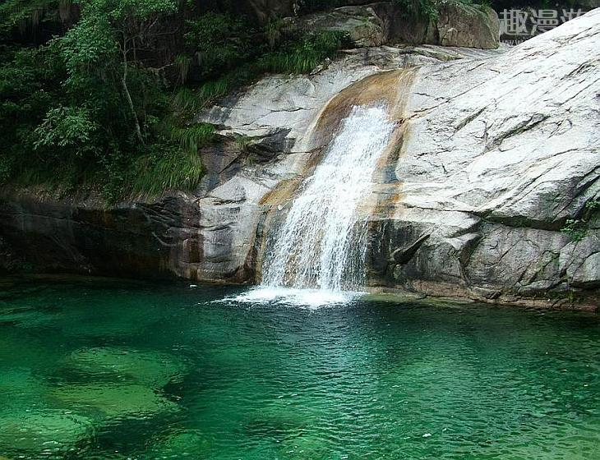

黄
山
奇松
莲花峰
怪石
黄山
云海
温泉

Slide 3
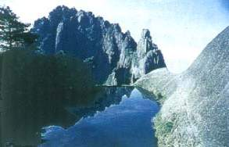

我知道的天都峰
天都峰是黄山“七十二峰”中最险峻的三大奇峰之一，海拔1840米，登山石阶大约有1.5公里长。

Slide 4
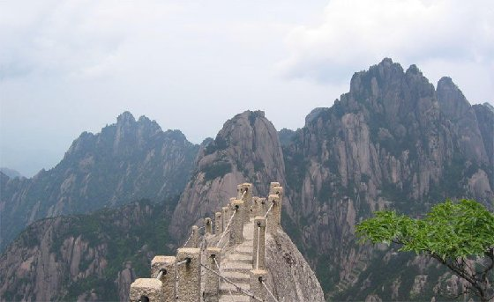
鲫鱼背
天都峰最险处是鲫鱼背。它是一道长约十几米，宽不过1米的狭长光滑的石脊，石脊两旁是万丈深渊。

Slide 5
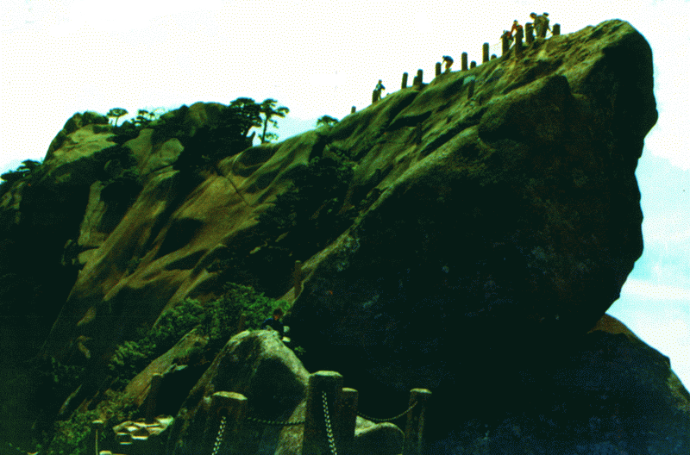
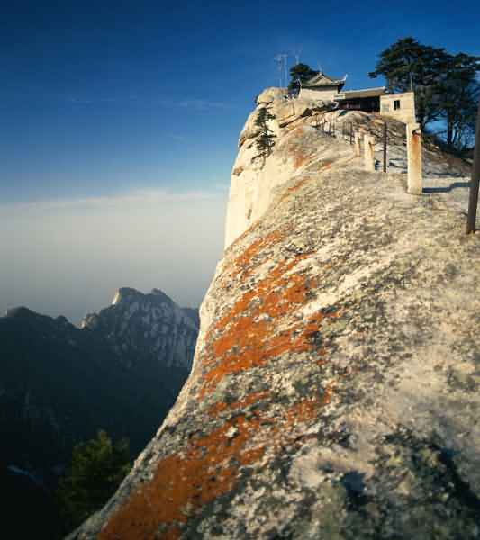
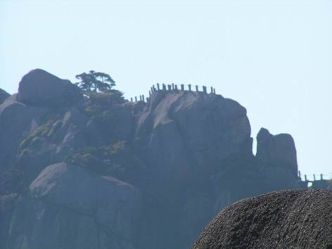
鲫鱼背

Slide 6
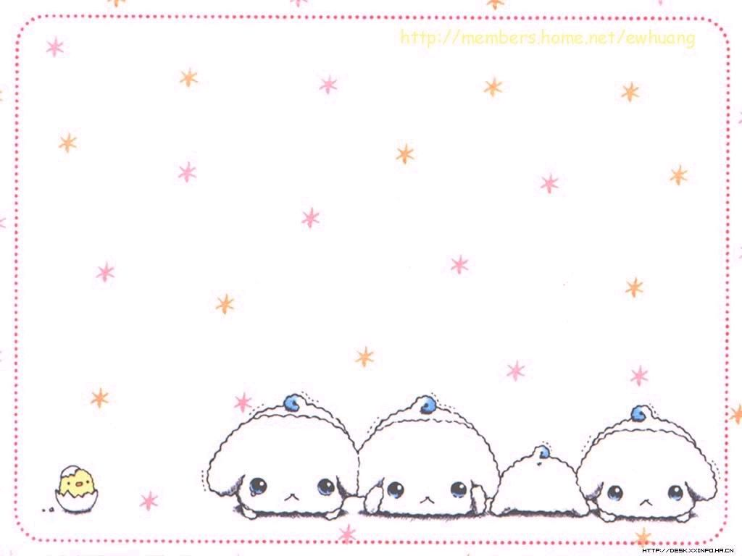
读课文，思考下面问题
1、课文讲了一件什么事情？用一两句话概括一下。（课文写了哪些人？他们之间发生了什么事情？）
2、课文是按照什么顺序写这件事情的？（叙述顺序）
叙述顺序：爬天都峰前——爬天都峰中——爬上天都峰后

Slide 7
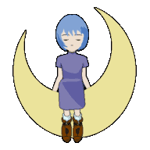
笔陡 铁链 峰顶 石级 发颤 奋力 攀着 鲫鱼 纪念 鼓舞 居然 咱们 爬山 辫子 勇气 仰起脸 笑呵呵
汲取力量 白发苍苍
照相 相信 似乎 似的

Slide 8
我会读
陡 链 颤 攀 鲫 呵
笔陡 铁链 发颤 攀爬 鲫鱼 笑呵呵
我会写
爬 峰 顶 似 苍 仰咱 奋 辫 勇 居

Slide 9
比一比，再组词
辫（ )
辨 ( )
辩 ( )
小辫儿
辨认
峰（ ）
蜂（ ）
辩论
山峰
蜜蜂

Slide 10
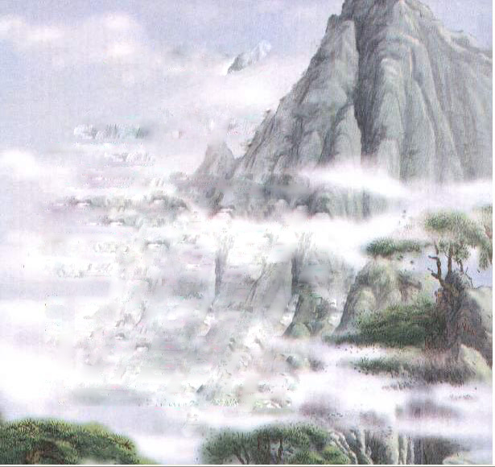
我站在天都峰脚
下抬头望:啊，峰顶这么高,在云彩上面哩!我爬得上去吗?再看看笔陡的石级,石级边上的铁链,似乎是从天上挂下来的,真叫人发颤!
天都峰给你什么印象?
从哪里看出?

Slide 11
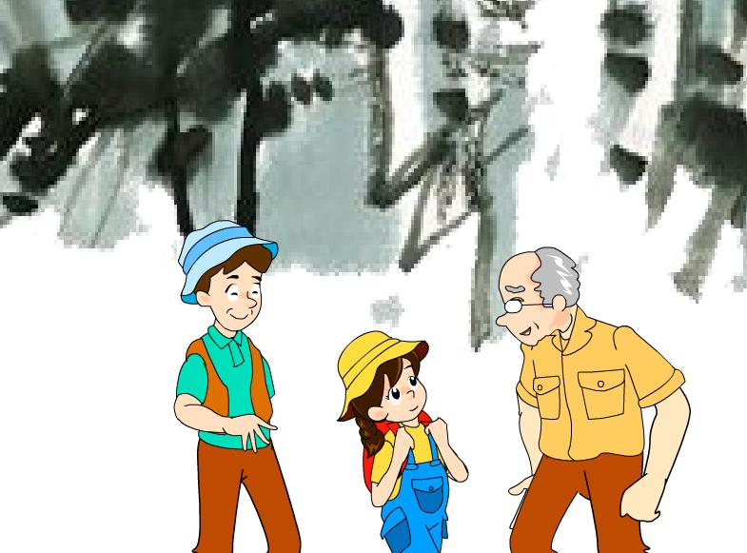
他们所说的话中为什么都有一个“也”字?
小朋友，你也来爬天都峰？
对，咱们一起爬吧！
老爷爷，您也来爬天都峰？
从这里可以他们的什么精神?
不怕困难、勇于攀登的精神 ！

Slide 12
我奋力向峰顶爬去，一会儿攀着铁链上，一会儿手脚并用向上爬，像小猴子一个样……
爬呀爬，我和老爷爷，还有爸爸，终于都爬上了天都峰。
我奋力地向上爬，终于爬上了天都峰顶。

Slide 13
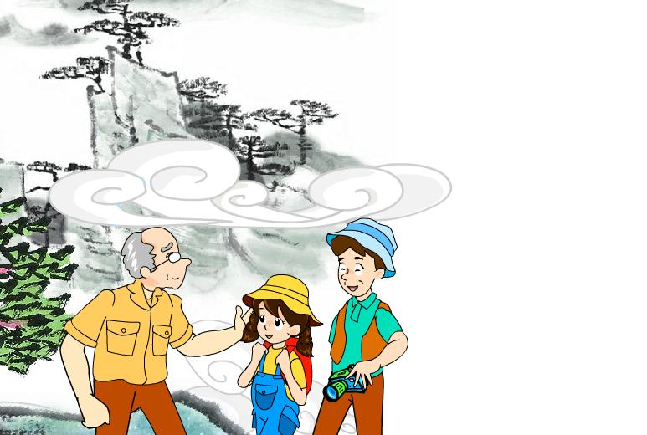
谢谢你啦，小朋友。要不是你的勇气鼓舞我，我还下不了决心哩！现在居然爬上来了！
为什么要互相道谢呢?
不，老爷爷，
我是看你也要爬天都 峰，
才有勇气向上爬的！
我应该谢谢您！
你从他们的话中体会出什么？

Slide 14
你从爸爸的话中体会出什么?
你们这一老一小真有意思，都会从别人身上汲取力量！

Slide 15
鲫鱼背

Slide 16
老爷爷拉拉我的小辫子，笑呵呵地
说：“谢谢你啦，小朋友。要不是你的勇
气鼓舞我，我还下不了决心哩！现在居然
爬上来了！”
“不，老爷爷，我是看您也要爬天
都峰，才有勇气向上爬的！我应该谢谢
您！”

Slide 17
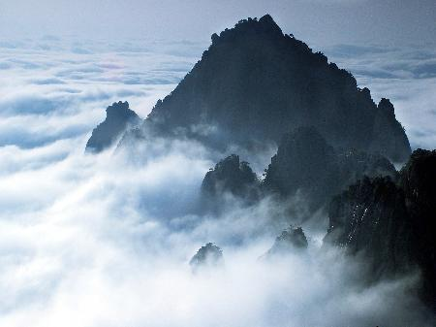
老爷爷这么大年纪都能爬，我也充满了______。
信心
Notes:
信心

Slide 18
想一想、做一做
这一老一小能爬上天都峰顶，是因为他们会从_________身上汲取________。
别人
力量
Notes:
别人力量

Slide 19
比较句子
1、我向峰顶爬去。
我奋力向峰顶爬去。
2、爬呀爬，我和老爷爷还有爸爸都爬上了天都峰。
爬呀爬，我和老爷爷还有爸爸终于都爬上了天都峰。

